Slide 1
Studie odtokových poměrů
včetně návrhů možných
protipovodňových opatření
v povodí vodního toku Berounky
Praha 19.6.2019
Společnost „SHDP + VRV“V
Vodohospodářský rozvoj a výstavba a.s. | Sweco Hydroprojekt a.s.
Nábřežní 4, 150 56 Praha 5 www. vrv.cz | Ústředí Praha Táborská 31, Praha 4 www.sweco.cz

Slide 2
Základní informace o projektu:
Objednatel studie: Středočeský kraj
Zpracovatel studie: Společnost „SHDP + VRV“
Zahájení prací na studii: 04/2018
OPŽP – podporované oblasti
Prioritní osa 1 (čistota vody)
– Zlepšování kvality vod a snižování rizika povodní
Cíl dílčí oblasti 1.4 – podpořit preventivní protipovodňová opatření:
Studie odtokových poměrů včetně návrhů možných protipovodňových opatření v oblastech s potenciálním povodňovým rizikem, jako podklad pro následnou realizaci vybraných protipovodňových opatření včetně přírodě blízkých protipovodňových opatření.

Slide 3
Obsah prezentace :
Prezentace rozlivů v subpovodí střední a horní Berounky (viz PDF)
Návrhová část – obecné představení postupu prací
Příklady uvažovaných opatření v subpovodí Litavky

Slide 4
Návrhová část - obecně :
Návrhová část – struktura dle OPŽP
V rámci této etapy budou navržena opatření:
v ploše povodí,
na vodních tocích a v nivě zastavěného území.
Přednostně se bude se jednat zejména o opatření financovatelná s platného OPŽP - opatření k ochraně intravilánu měst a obcí před povodněmi:
1) Zprůtočnění nebo zvýšení retenčního potenciálu koryt vodních toků a přilehlých niv, zlepšení přirozených rozlivů
realizace opatření podporujících přirozený tlumivý rozliv povodní v nivách (např. snížení kapacity koryta a rozliv do údolní nivy, vytváření povodňových koryt, tůní),
zvýšení kapacity koryta složeným profilem, vložení stěhovavé (meandrující) kynety pro běžné průtoky v intravilánu obcí; úpravy nevhodného opevnění,
zvýšení členitosti a zlepšení morfologie koryta vodních toků; na některých místech s tvorbou mokřin a tůní,
umožnění povodňových rozlivů do nivních ploch (v intravilánu tzv. povodňové parky, v extravilánu do volné krajiny).
2) Hospodaření se srážkovými vodami v intravilánu a jejich další využití namísto jejich urychleného odvádění kanalizací do toků
3) Obnovení, výstavba a rekonstrukce, případně modernizace vodních děl sloužící povodňové ochraně (výstavba ochranných nádrží – suchých nádrží, retenčních nádrží, poldrů)
Konkrétně v rámci této studie se jedná o:
Opatření v ploše povodí, opatření na vodních tocích a v nivě zastavěného území (PPO, revitalizace) a jako významná opatření budou rozpracovány možnosti zadržení povodňových událostí pomocí suchých nádrží na přítocích Berounky.

Slide 5
Návrhová část - obecně :
Návrhová část – struktura dle OPŽP
Textová část
B.1 Technická zpráva
B.1.1 Obecný popis navrhovaných opatření, cíle opatření (ochrana konkrétních lokalit, snížení rizika povodní, návrhová hodnota ochrany intravilánu – např, Q₅₀, Q₁₀₀, snížení rizika bleskových povodní v kritických bodech)
Grafická část
B.3.1 Přehledná situace navrhovaných opatření
Další členění dle stavebních objektů:
SO 01
SO 02
SO 03…
Textová část
B.1.SO XX Podrobný popis navrhovaných opatření (samostatně pro stavební objekty, vč. návrhových parametrů)
Tabulkové a grafické přílohy
B.2.SO XX Výpočty účinnosti navrhovaných opatření (transformace povodňové vlny pro Q₅, Q₂₀, Q₁₀₀, eliminace ohrožení v kritických bodech, objem zadržené vody apod.)
Grafická část
B.3.SO XX.1 Podrobná situace navrhovaného opatření
B.3.SO XX.2 Podélný profil navrhovaným opatřením
B.3.SO XX.3 Příčné profily navrhovaného opatření
B.3.SO XX.4 Vzorové údolnicové profily

Slide 6
Návrhová část - obecně :
Návrhová část – v rámci studie
Textová část
B.1 Technická zpráva
B.1.1 Obecný popis navrhovaných opatření, cíle opatření (ochrana konkrétních lokalit, snížení rizika povodní, návrhová hodnota ochrany intravilánu – např, Q₅₀, Q₁₀₀, snížení rizika bleskových povodní v kritických bodech)
Grafická část
B.3.1 Přehledná situace navrhovaných opatření
Další členění dle stavebních objektů:
SO 01 Opatření v ploše povodí kritických bodů
SO 02 Opatření na vodních tocích a v nivě
SO 03 Významné vodní nádrže v povodí
Textová část
B.1.SO XX Podrobný popis navrhovaných opatření (samostatně pro stavební objekty, vč. návrhových parametrů)
Tabulkové a grafické přílohy
B.2.SO XX Výpočty účinnosti navrhovaných opatření (transformace povodňové vlny pro Q₅, Q₂₀, Q₁₀₀, eliminace ohrožení v kritických bodech, objem zadržené vody apod.)
Grafická část … pokud je to relevantní
B.3.SO XX.1 Podrobná situace navrhovaného opatření
B.3.SO XX.2 Podélný profil navrhovaným opatřením
B.3.SO XX.3 Příčné profily navrhovaného opatření
B.3.SO XX.4 Vzorové údolnicové profily

Slide 7
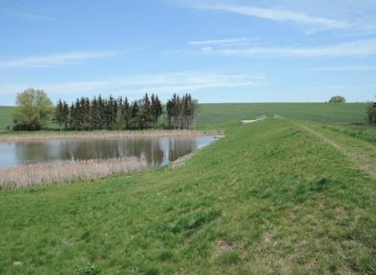
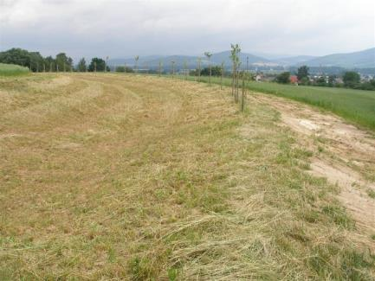
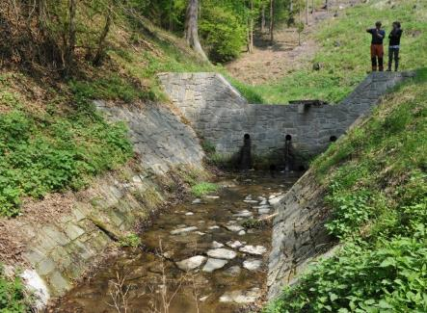
Návrhová část - obecně :
SO 01 Opatření v ploše povodí kritických bodů
malá vodní nádrž (MVN)
průleh / příkop,
mez,
zatravněný pás,
zatravněná údolnice,
tůň / mokřad,
přehrážka,
revitalizace melioračního příkopu / drobného vodního toku,
opatření na lesní půdě.

Slide 8
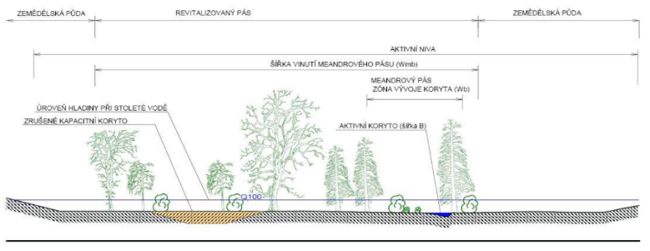
Návrhová část - obecně :
SO 02 Opatření na vodních tocích a v nivě
PBPO v nezastavěném území, snížením kapacity koryta revitalizací a formou zvýšení kapacity rozlivů do údolní nivy (typ 1 dle metodiky MŽP).
PBPO v zastavěných oblastech, zkapacitnění koryta a urychlení odtoku, složený profil se stěhovavou kynetou – revitalizovaným korytem (typ 2 dle metodiky MŽP).
PBPO transformací povodňové vlny v suchých nádržích a revitalizace toků a niv ve zdrži (typ 3 dle metodiky MŽP).
Opatření na tocích, které zajišťují ekologické nebo architektonické funkce toku (typ 4 dle metodiky MŽP).
Ochrana fungující retence záplavových území nebo toků v sevřených údolích a realizace dílčích opatření pro zlepšení hydromorfologické struktury toků a niv (typ 5 dle metodiky MŽP).
Opatření kombinující typy 1 a 5 dle metodiky.
Zprůchodnění migračních překážek.
Opatření na stávajících vodních nádržích.
Individuální ochrana objektů.

Slide 9
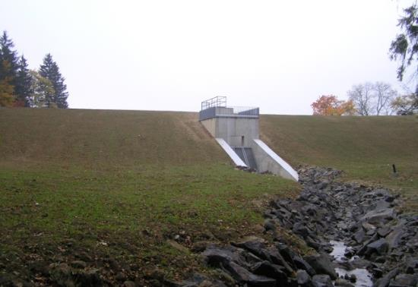
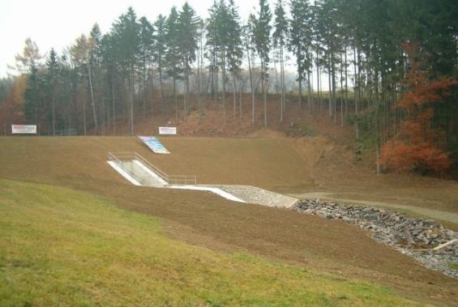
Návrhová část - obecně :
SO 03 Významné vodní nádrže v povodí
Posouzení zadaných profilů VN z projektu Strategie ochrany před negativními dopady povodní… a z generelu LAPV, případně dalších vhodných profilů zjištěných v rámci studie (~ 21 profilů).
Pro všechny profily byla objednána data ČHMÚ (TPV 100, TPV 20).
Pro všechny profily je k dispozici model terénu DMR 5G.
Budou spočítány transformace TPV.
V etapě D (Vyhodnocení) bude řešeno ovlivnění stavu na vodních tocích pod posuzovanými nádržemi.

Slide 10
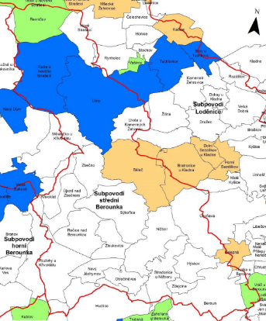
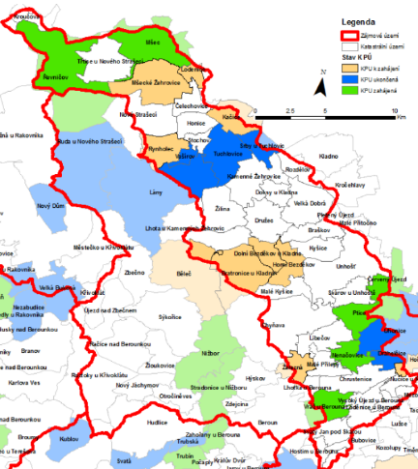
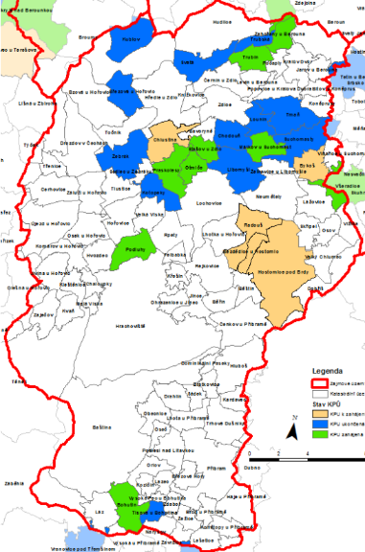
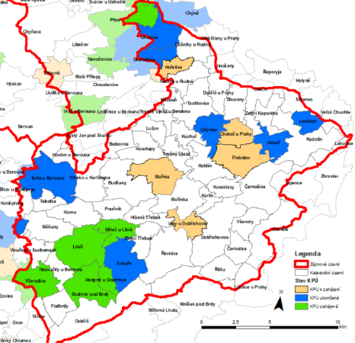
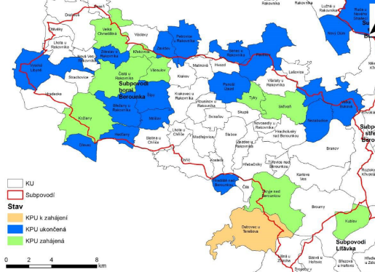
Návrhová část - obecně :
Problematika KPÚ v povodí KB
Zadání studie uvádí:
„Tam, kde byly KPÚ dokončeny, nebo zahájeny nebude zpracovatel studie navrhovat opatření ke snížení povodňového ohrožení, neboť se předpokládá, že v rámci KPÚ byla taková opatření navržena.“
Přesah do projednání ?!
Časový harmonogram ?!

Slide 11
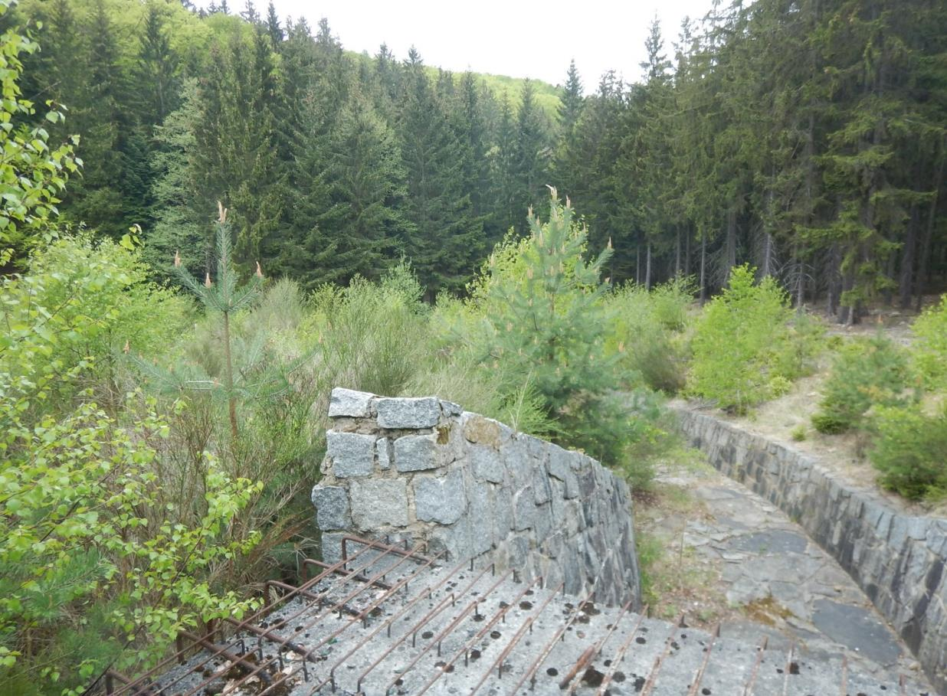
Příklady uvažovaných opatření v subpovodí Litavky:
Hostomice – dokončení rozestavěné vodní nádrže
VD Hostomice, Dokončení stavby, Studie proveditelnosti, VD TBD 2013
Stavba z let 1993-1995 (dokončeno z cca 70 %)
Plánovaný objem cca 35 000 m3 (po přelivnou hranu bezpečnostního přelivu)
Možnost kombinace zásobní a protipovodňové funkce
Potenciální vodárenský zdroj
Podpora vodárenských vrtů pod nádrží (zvýšení hydrostatického tlaku)
Plocha povodí cca 3 km2

Slide 12
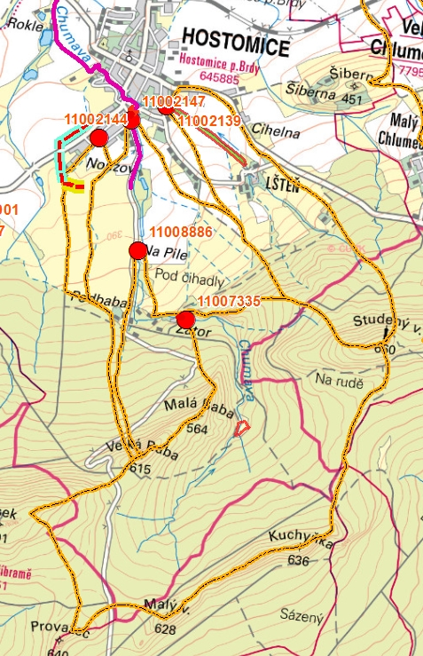
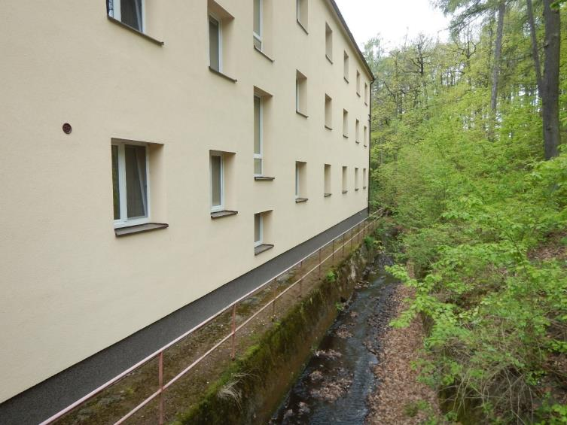
Příklady uvažovaných opatření v subpovodí Litavky:
Hostomice – kritický bod u DD Zátor, zabezpečení nížšího okna
VD Hostomice, Dokončení stavby, Studie proveditelnosti, VD TBD 2013
Stavba z let 1993-1995 (dokončeno z cca 70 %)
Plánovaný objem cca 35 000 m3 (po přelivnou hranu bezpečnostního přelivu)
Možnost kombinace zásobní a protipovodňová funkce
Potenciální vodárenský zdroj
Podpora vodárenských vrtů pod nádrží (zvýšení hydrostatického tlaku)
Plocha povodí cca 3 km2

Slide 13
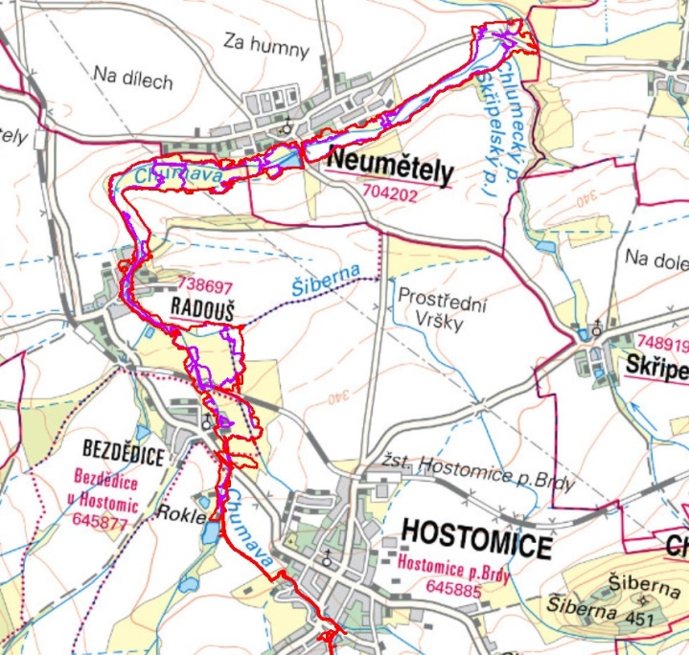
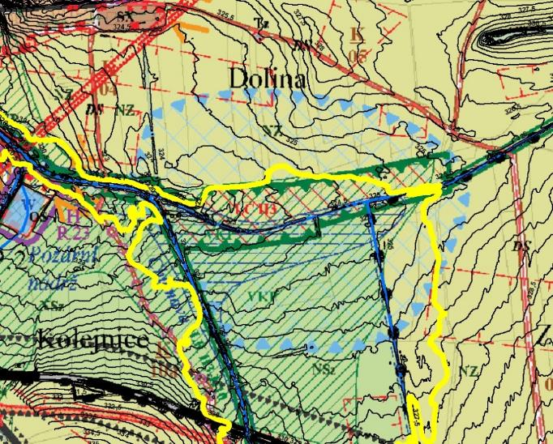
Příklady uvažovaných opatření v subpovodí Litavky:
Hostomice – suchá retenční nádrž u Radouše, soutok Chumavy a Šiberny

Slide 14
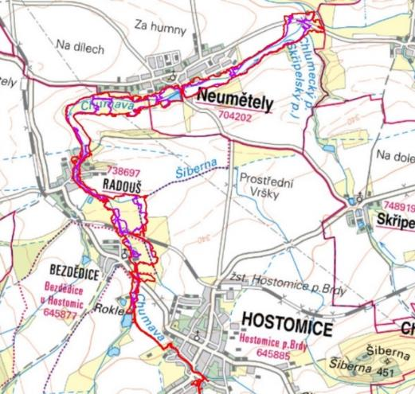
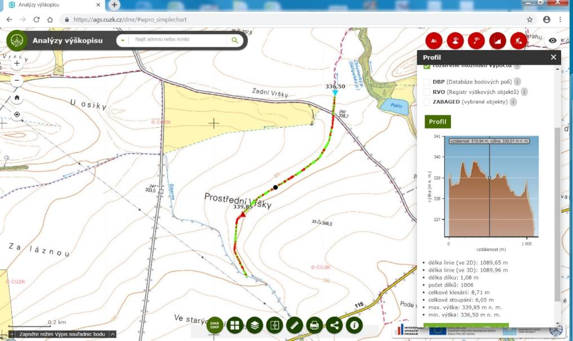
Příklady uvažovaných opatření v subpovodí Litavky:
Hostomice – povodňový bypass Šiberny

Slide 15
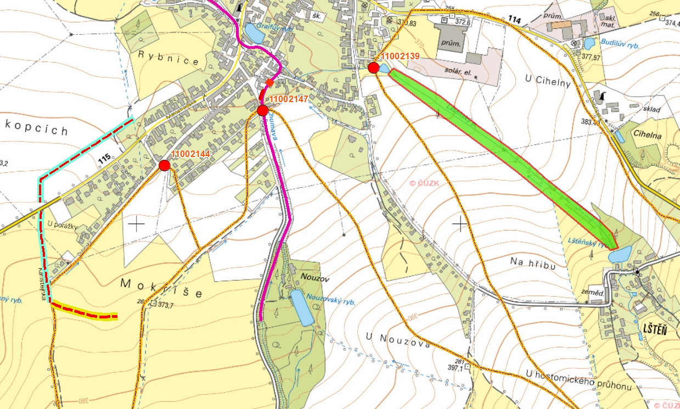
Příklady uvažovaných opatření v subpovodí Litavky:
Hostomice – revitalizace Lštěnského potoka, průleh v lokalitě Mokříše

Slide 16
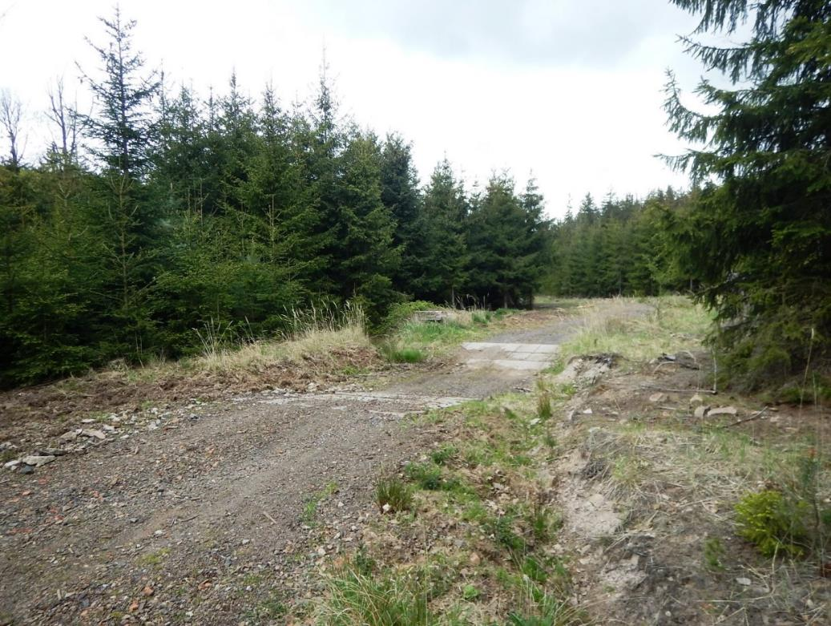
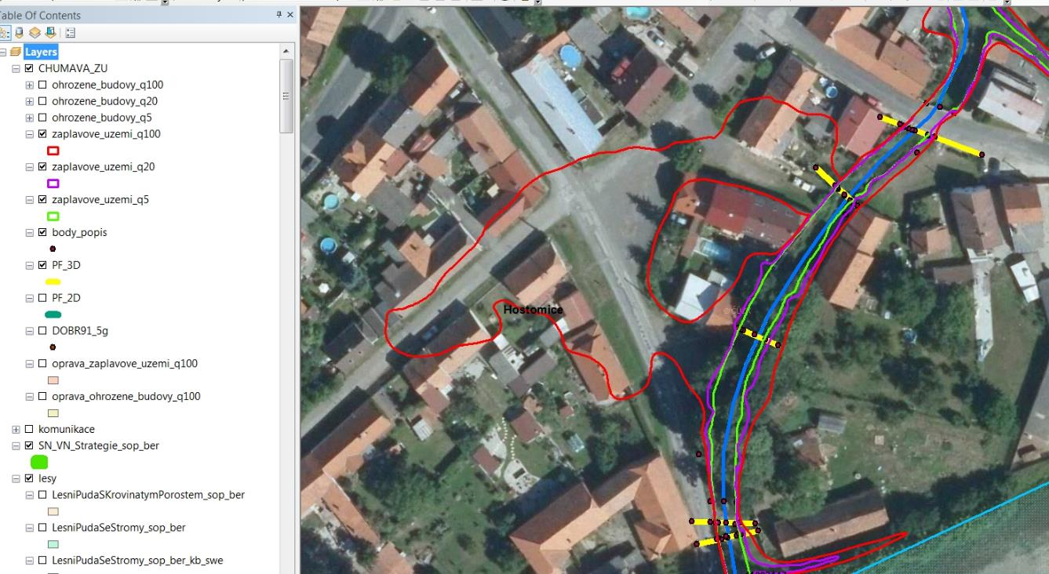
Příklady uvažovaných opatření v subpovodí Litavky:
Hostomice – omezení rozlivu v místě KB na Chumavě

Slide 17
Příklady uvažovaných opatření v subpovodí Litavky:
Hostomice – omezení koncentrace odtoku u cestní sítě, průleh z betonových panelů

Slide 18
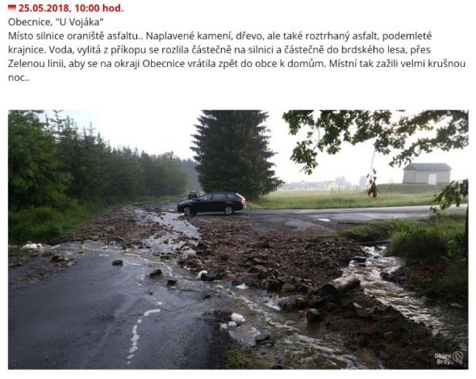
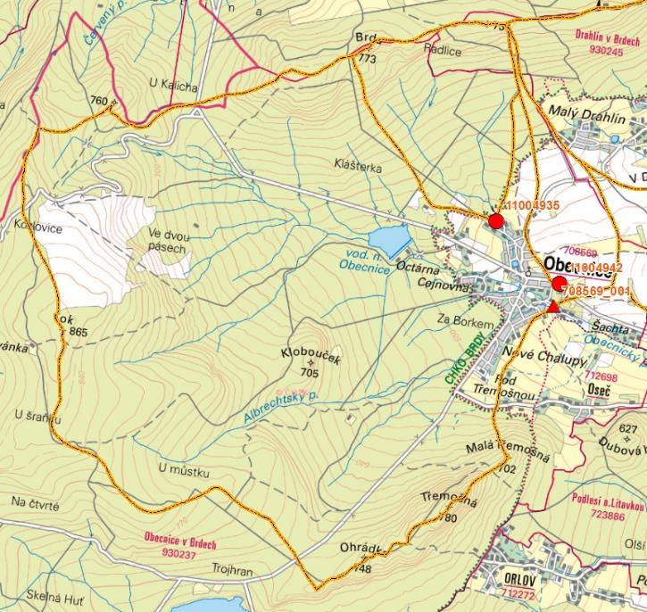
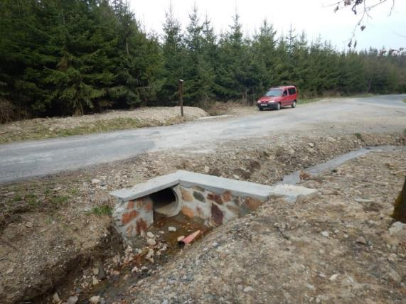
Příklady uvažovaných opatření v subpovodí Litavky:
Obecnice – zpomalení odtoku z lesa

Slide 19
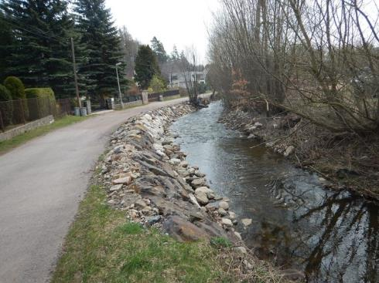
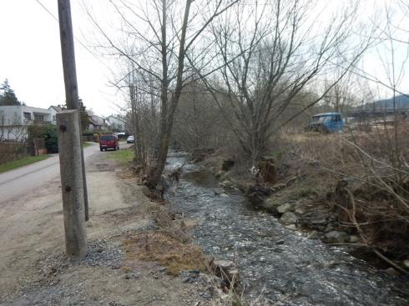
Příklady uvažovaných opatření v subpovodí Litavky:
Obecnice – rozšíření koryta v kritickém úseku

Slide 20
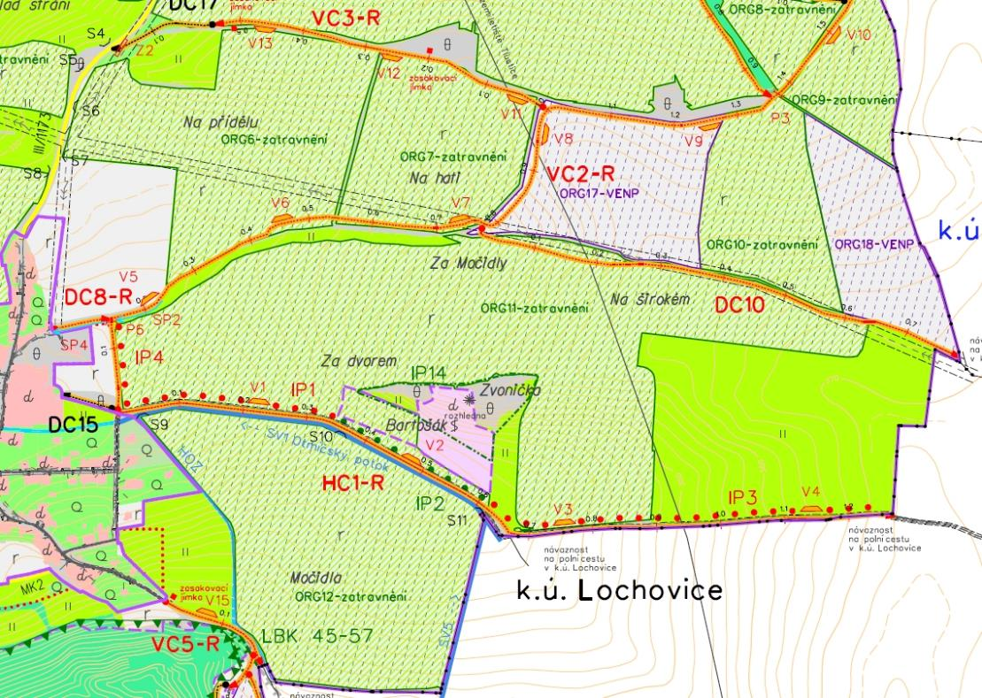
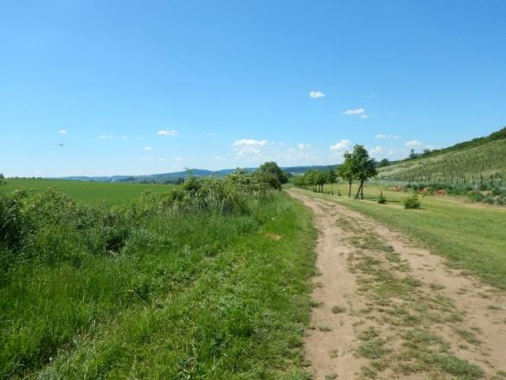
Příklady uvažovaných opatření v subpovodí Litavky:
Otmíče – navržené KPÚ

Slide 21
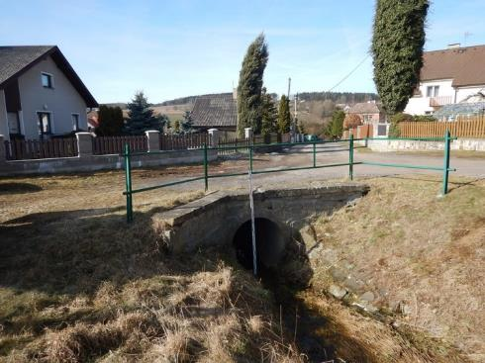
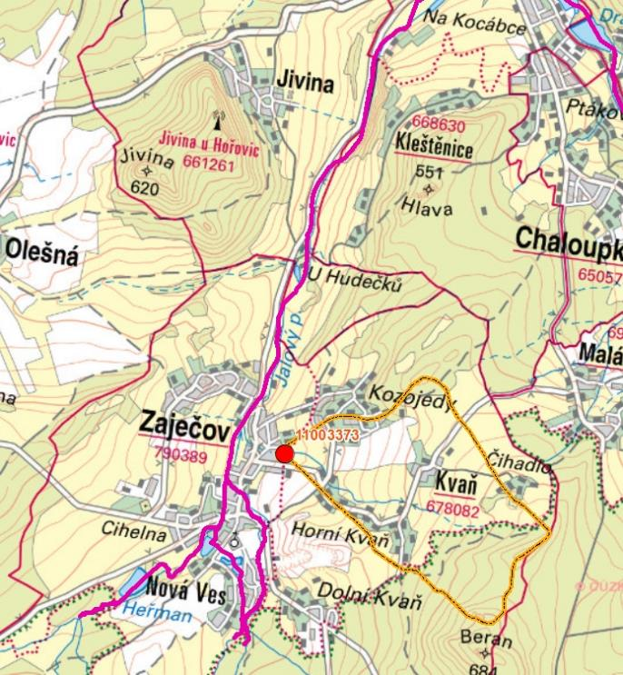
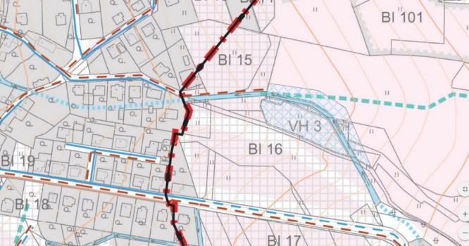
Příklady uvažovaných opatření v subpovodí Litavky:
Zaječov – KB v lokalitě Hamburk

Slide 22
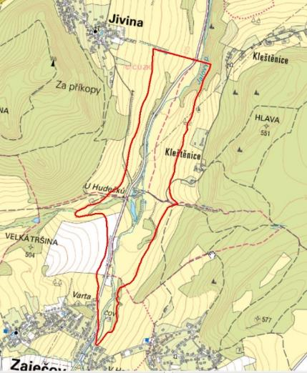
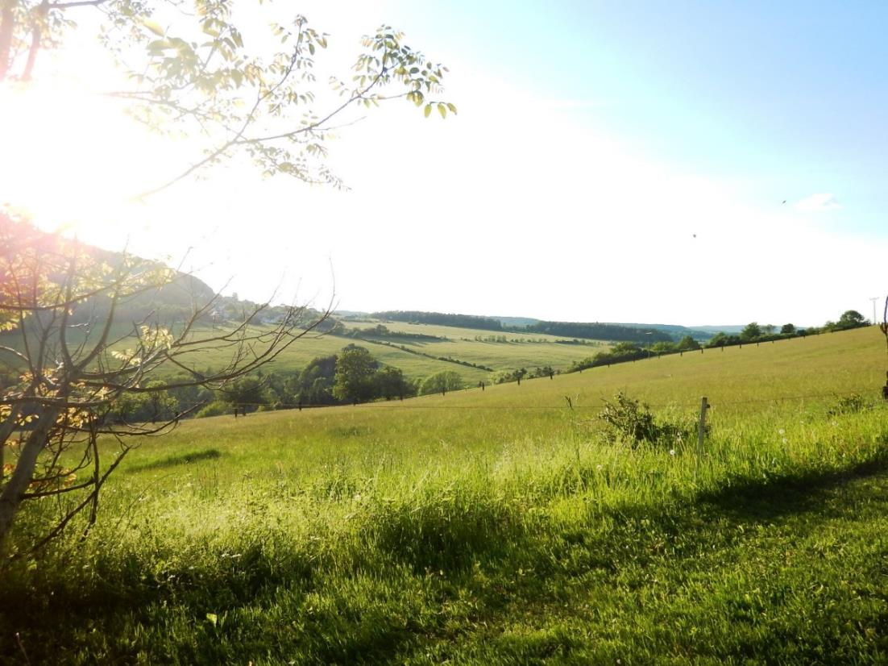
Příklady uvažovaných opatření v subpovodí Litavky:
Kleštěnice – nádrž z LAPV

Slide 23
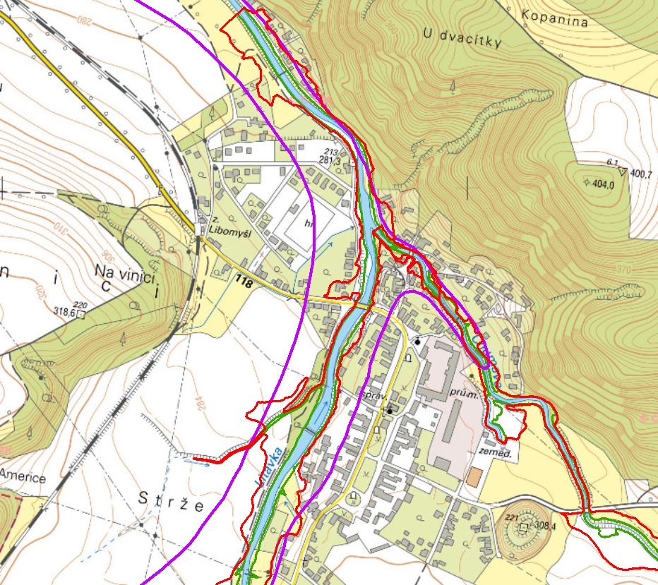
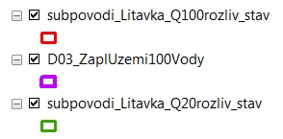
Příklady uvažovaných opatření v subpovodí Litavky:
Libomyšl - potřeba aktualizace stanoveného záplavového území
podle výpočtů studie

Slide 24
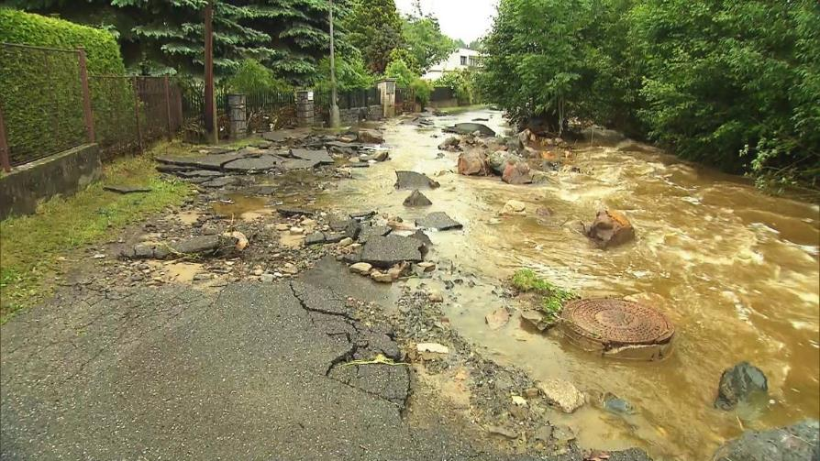
DĚKUJEME ZA POZORNOST
Obecnice 05/2018
Vodohospodářský rozvoj a výstavba a.s. | Sweco Hydroprojekt a.s.
Nábřežní 4, 150 56 Praha 5 www. vrv.cz | Ústředí Praha Táborská 31, Praha 4 www.sweco.cz

